Slide 1
Государственное учреждение Ярославской области «Рыбинский детский дом»
Социально - педагогический проект
«Разговор о здоровье и правильном питании»
Выполнила: Киселева О.А.,
воспитатель
2021 г.

Slide 2
Паспорт проекта:
Вид проекта: социально-педагогический
Продолжительность проекта: краткосрочный.
По количеству участников: групповой
Состав проектной группы: воспитанники ГУ ЯО «Рыбинский детский дом», воспитатели, медицинские работники
Форма проекта: совместная деятельность с детьми, самостоятельная деятельность

Slide 3
Цель проекта: формировать у детей полезные привычки и побуждать их заботиться о своем здоровье
Задачи:
1. Развитие у учащихся представления о здоровье как одной из важнейших жизненных ценностей.
2. Формирование представления о роли человека в сохранении укреплении собственного здоровья.
3. Обобщение имеющихся у учащихся знаний о роли правильного питания для здоровья человека, развитие представления о правильном питании как одной из составляющих здорового образа жизни.
4. Развитие умения оценивать характер своего питания, его соответствие понятию «рациональное», «здоровое».

Slide 4
Актуальность:
Все дети, проходящие через детский дом, имеют сложный медицинский статус, что часто обусловлено их социальной запущенностью. Отсутствие личных приоритетов здоровья способствует значительному распространению в детской среде и различных форм разрушительного поведения, в том числе курения, алкоголизма и наркомании.
Поскольку в детском и подростковом возрасте формируется здоровье человека, то ясна роль воспитания в этом вопросе. Именно поэтому формирование здорового образа жизни ребенка имеет первостепенное значение.

Slide 5
Проблема проекта:
как не только правильно донести, что такое ЗОЖ, но и заинтересовать детей в понимании необходимости заботиться о своём здоровье, беречь его, вести здоровый образ жизни

Slide 6
Этапы реализации проекта:
Подготовительный:
беседы с детьми;
знакомство с учебно-методическими материалами программы «Разговор о здоровье и правильном питании» разработанными в Институте возрастной физиологии Российской Академии образования;
изучение материалов по теме на различных сайтах;
подготовка цикла тематических мероприятий;
подборка необходимой литературы, дидактических игр, наглядного материала, мультимедийных продуктов.

Slide 7
Практический:
В рамках проекта было проведено:
открытое занятие;
проведение цикла тематических мероприятий;
выставка рисунков «Мы за здоровый образ жизни»;
защита детского проекта;

Slide 8
Заключительный:
разработана интерактивная игра «Своя игра» по ЗОЖ» « Человек и его здоровье», созданная с помощью программы Microsoft PowerPoint;
представление результатов проектной деятельности.

Slide 9
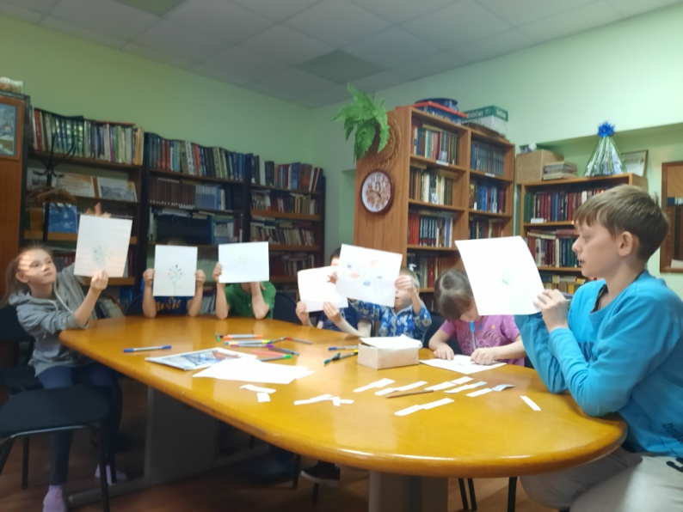
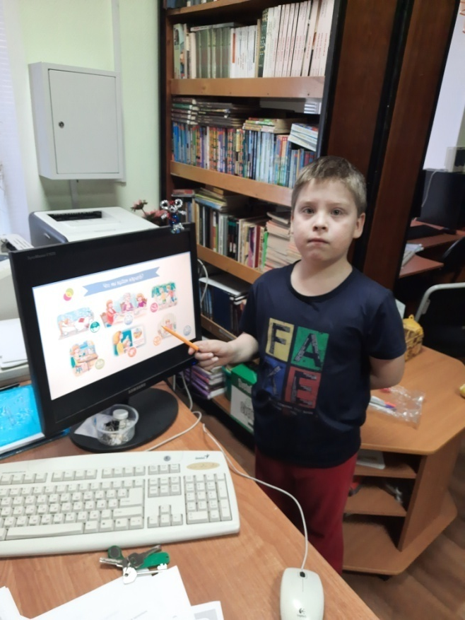
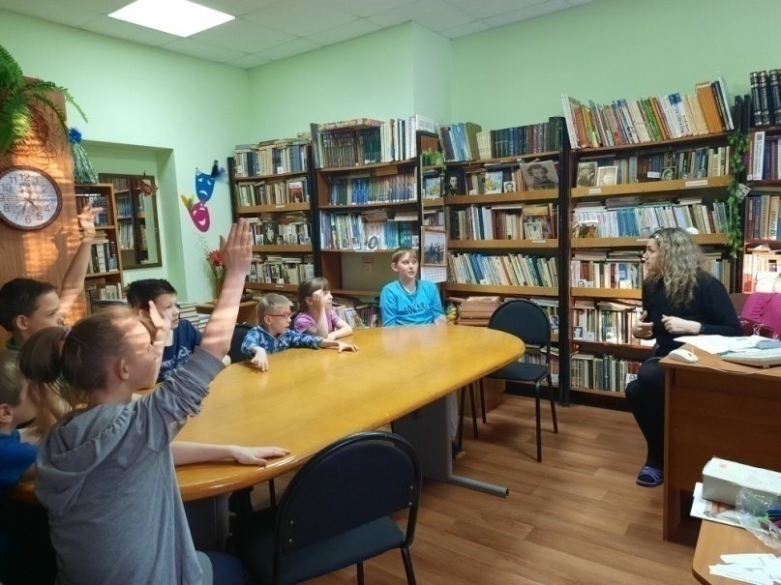
«Давайте познакомимся»
Цель: выяснить круг представлений детей о здоровом образе жизни

Slide 10
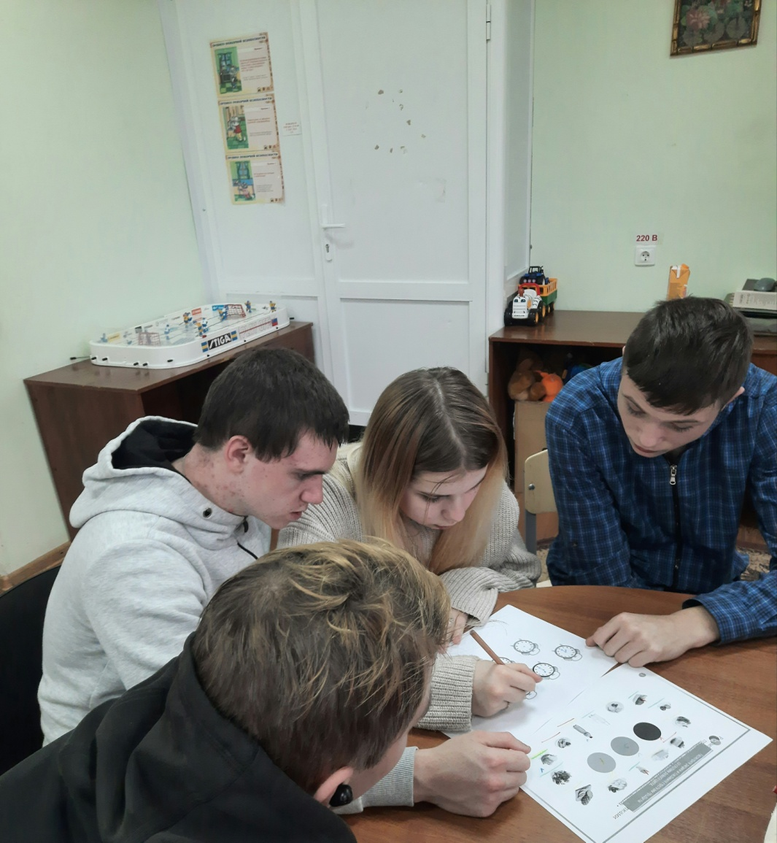
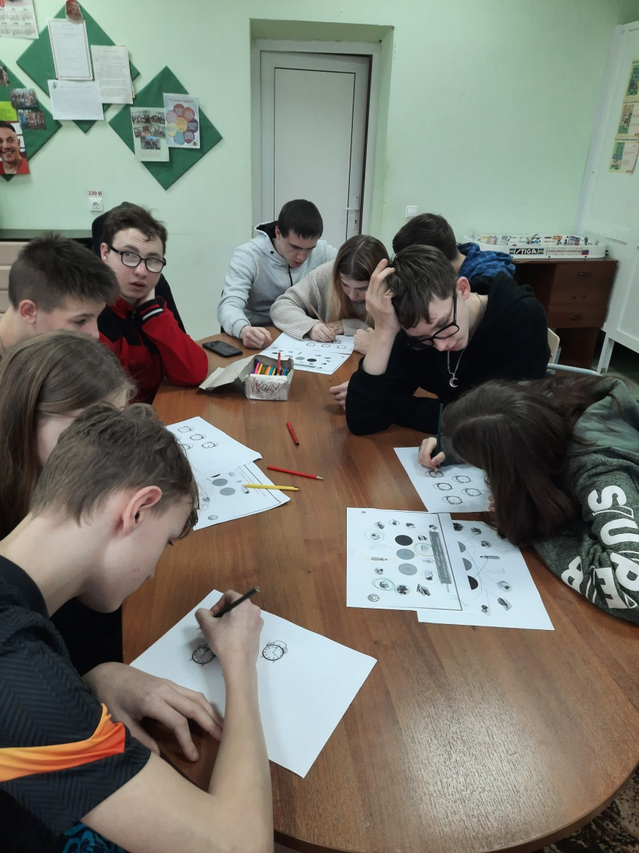
«Здоровье – это здорово»
Цель: формирование представления о роли человека в сохранении и укреплении собственного здоровья.
« Здоровье – это здорово» | Формирование представления о роли человека в сохранении и укреплении собственного здоровья.

Slide 11
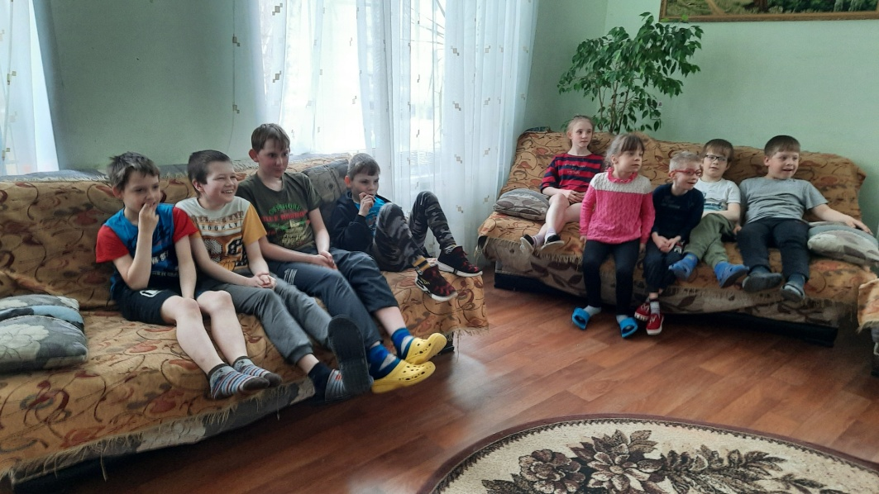
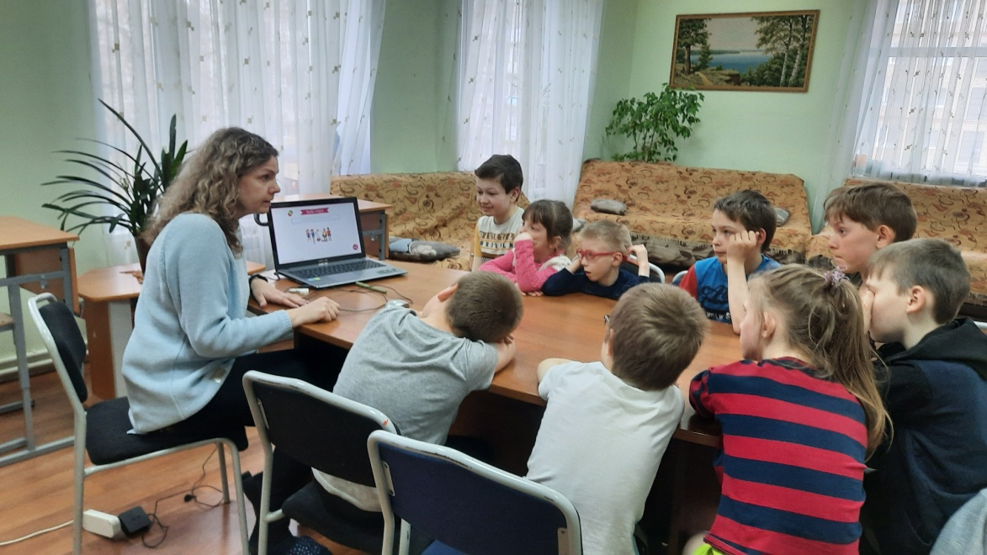
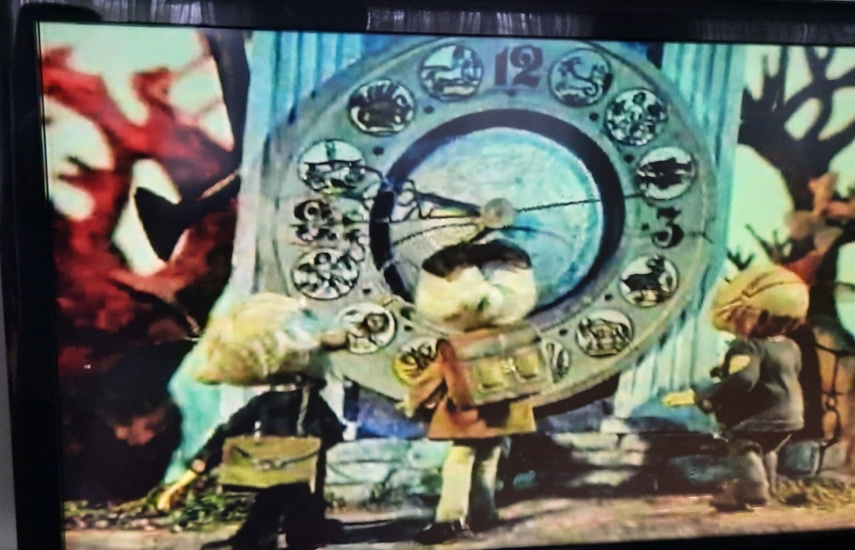
«Как правильно распорядиться своим временем»
просмотр мультфильма «сказка о потерянном времени»
Цель: дать представление о необходимости и важности регулярного питания, соблюдения режима питания, культурно-гигиенических навыков.

Slide 12
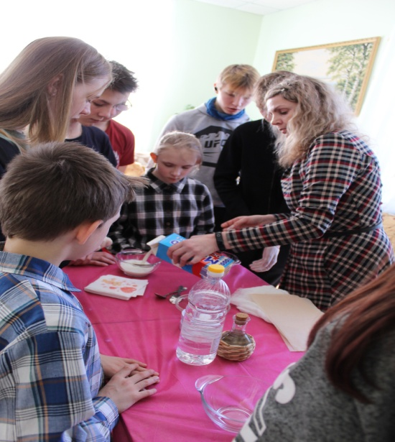
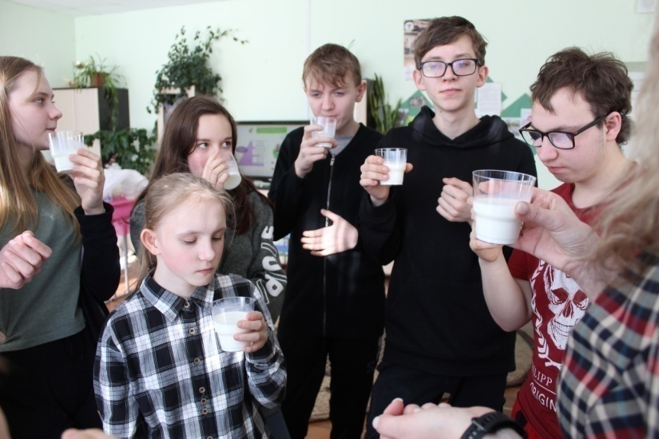
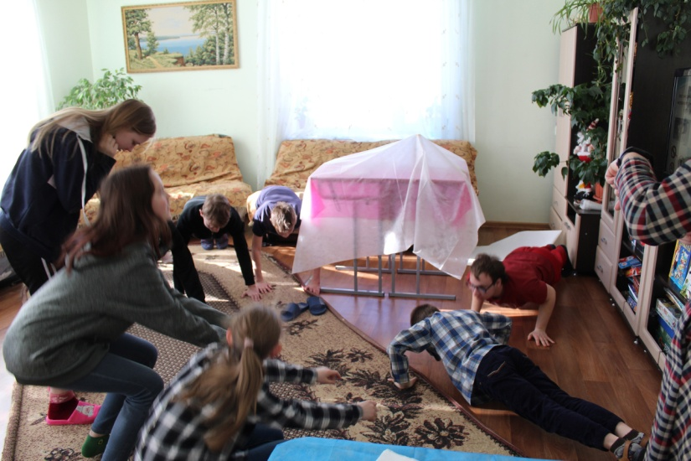
Открытое занятие «Наше здоровье в наших руках»
Цель: формирование у воспитанников осознанной потребности в сохранении и укреплении здоровья
Открытое занятие «Наше здоровье в наших руках»

Slide 13
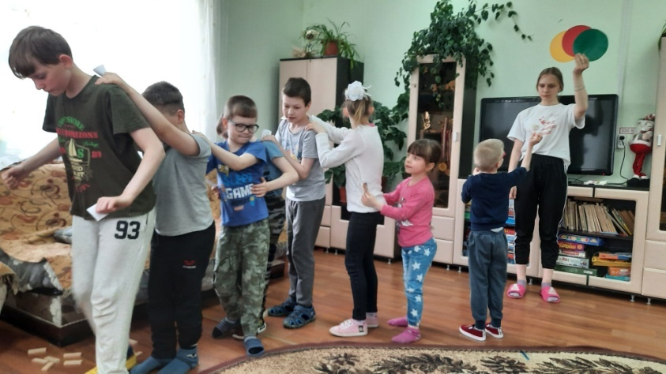
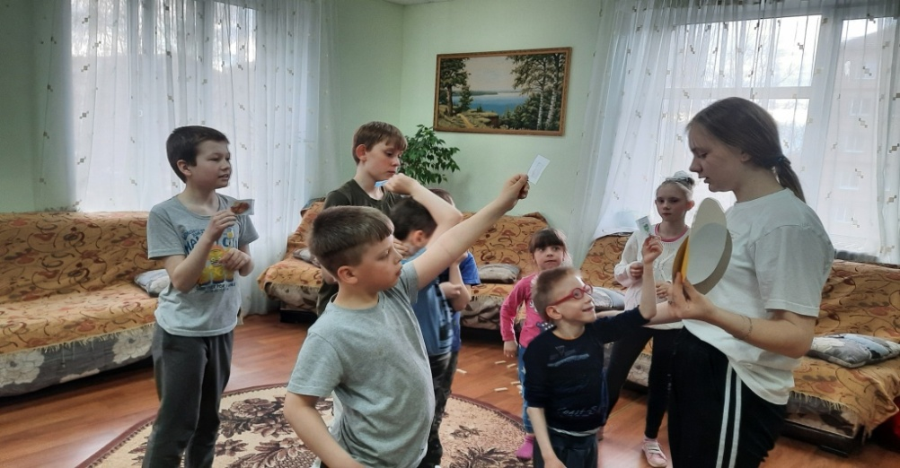
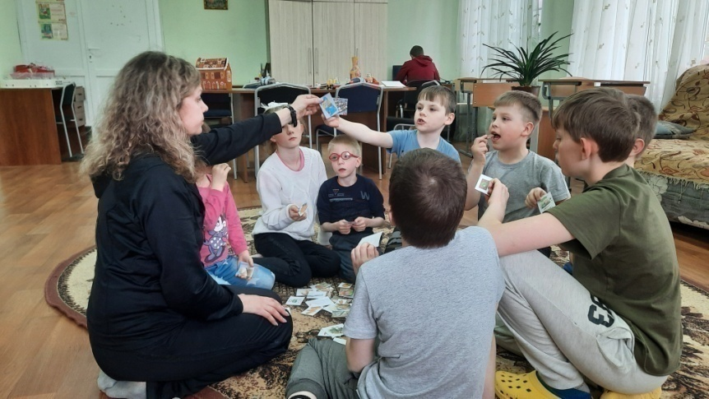
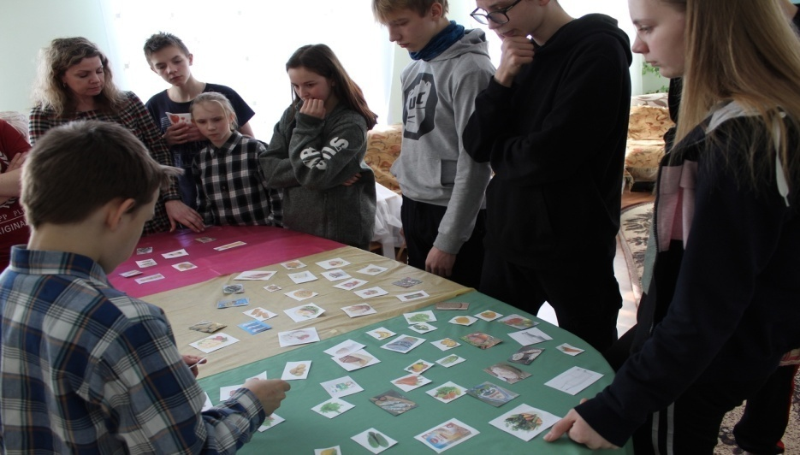
Динамическая игра «Поезд»,
Игра - соревнование «Разложи продукты на разные столы »
Цель: научить детей выбирать самые полезные продукты

Slide 14
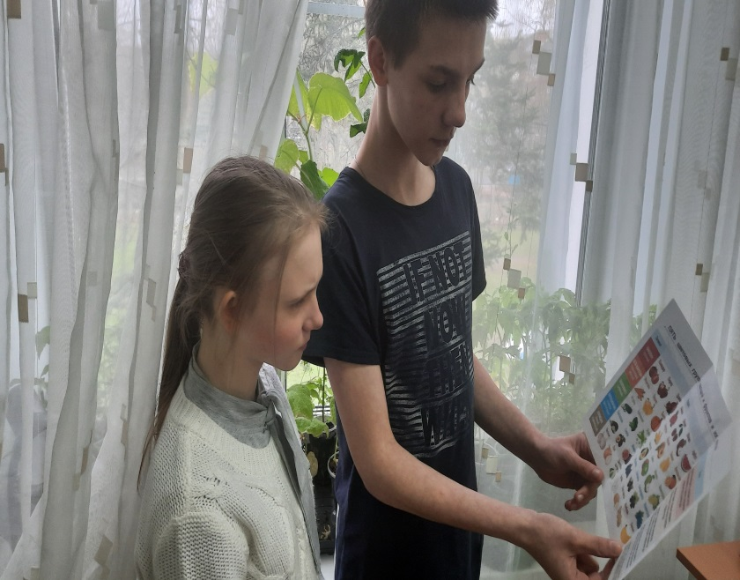
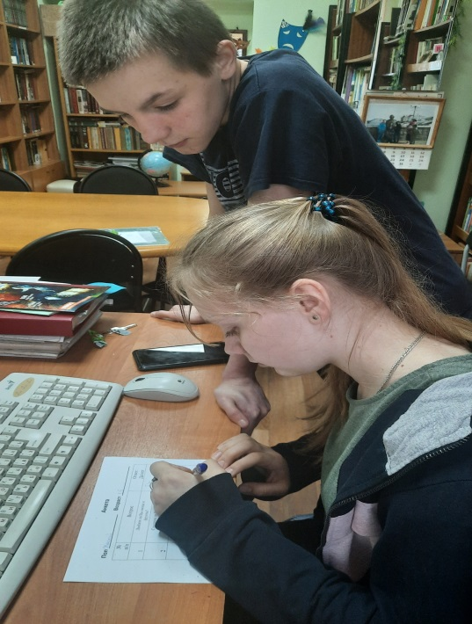
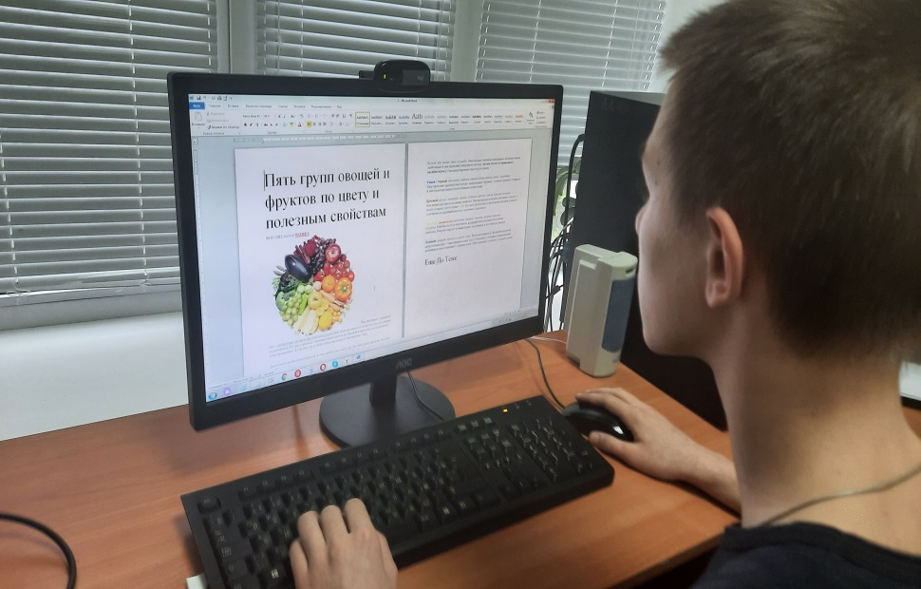
Готовим проект «5 цветовых групп овощей и фруктов»
Цель: научить детей вести познавательно-исследовательскую деятельность. Развивать умение самостоятельно находить необходимую информацию. Расширить знания детей о овощах и фруктах.

Slide 15
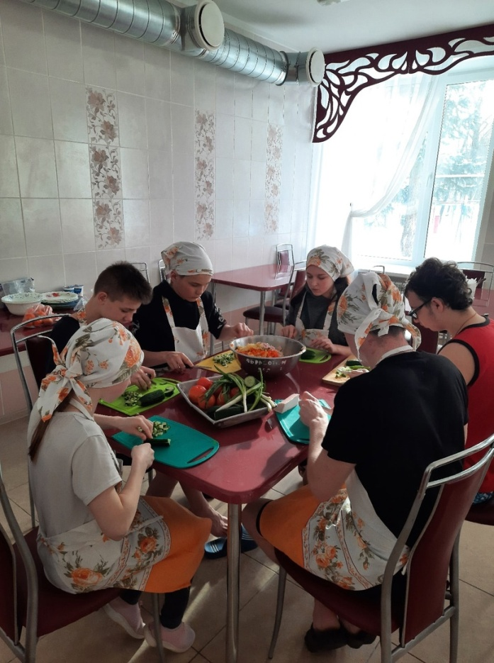
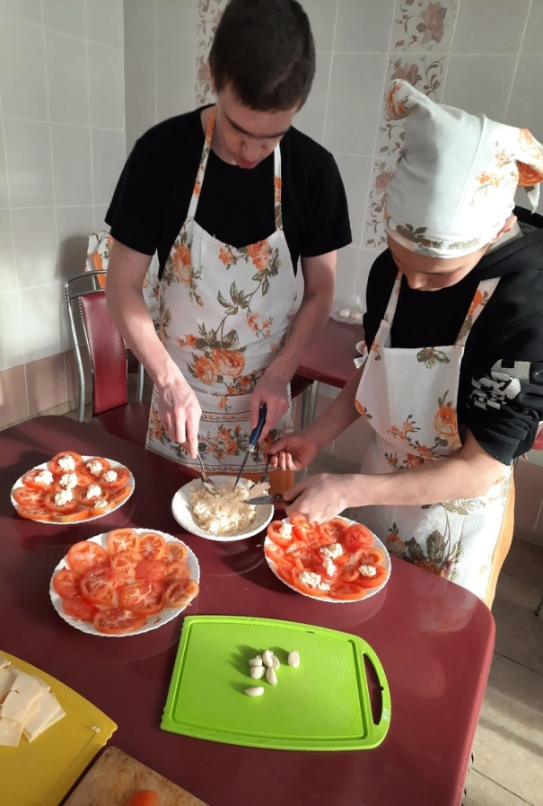
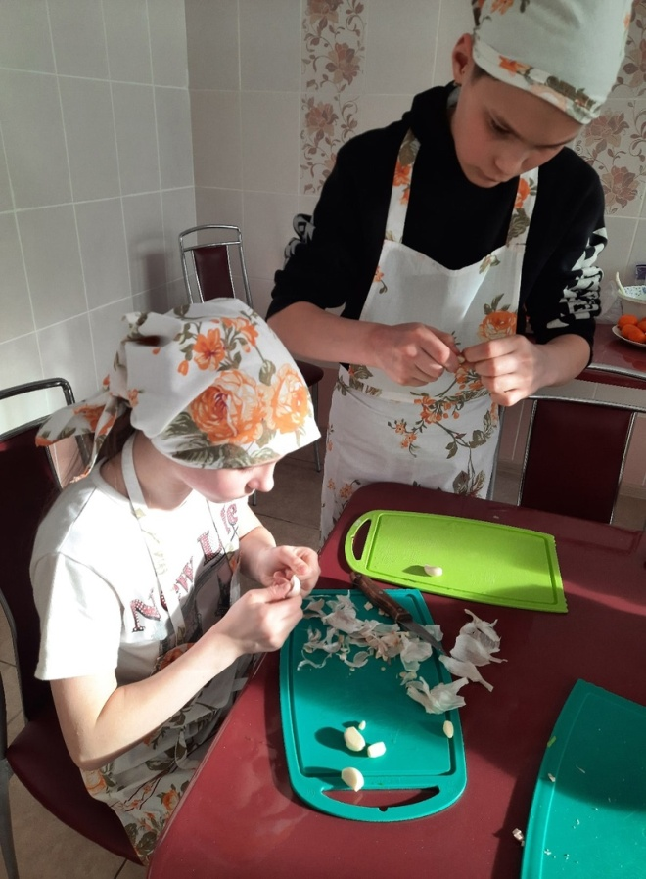
«Приготовление полезного салата на день рождения»
Цель: научить детей готовить вкусно и полезно. Подготовить детей к самостоятельной жизни.

Slide 16
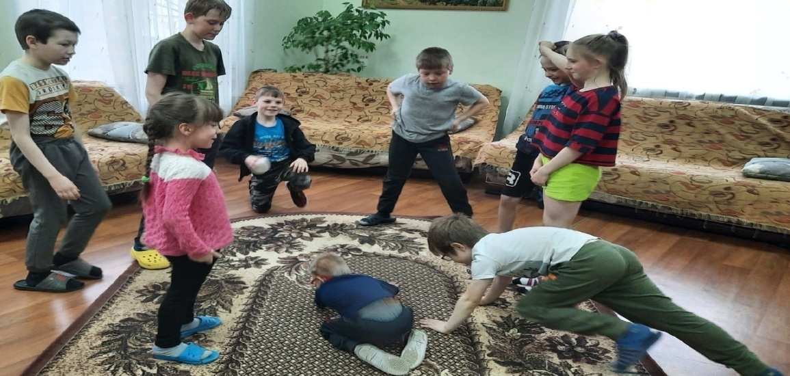
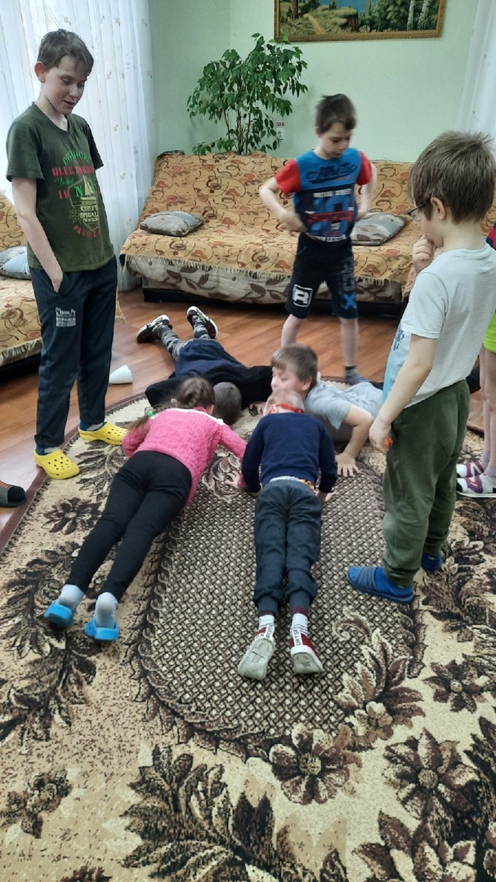
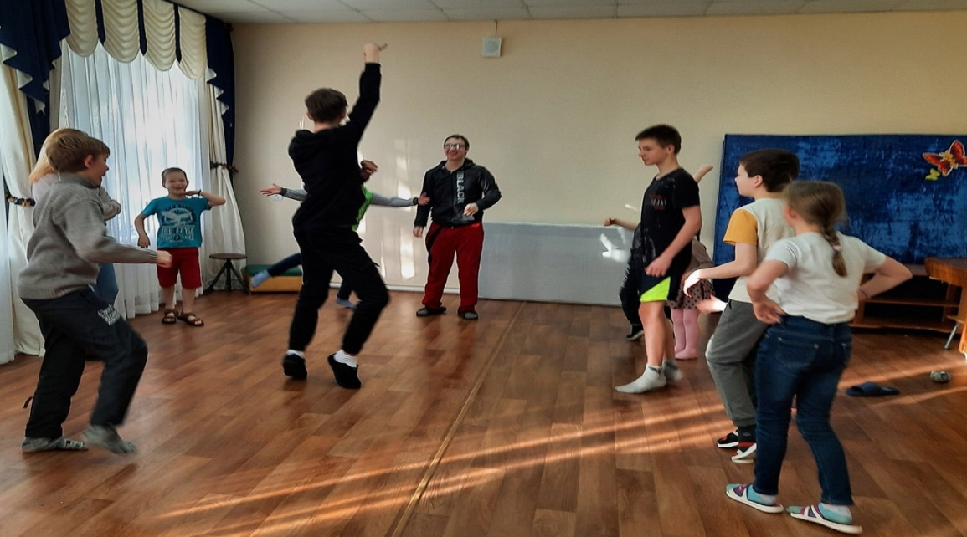
«Здоровье в порядке , спасибо зарядке !»
Цель: развитие представления о роли физической активности в укреплении здоровья, важности физической активности.

Slide 17
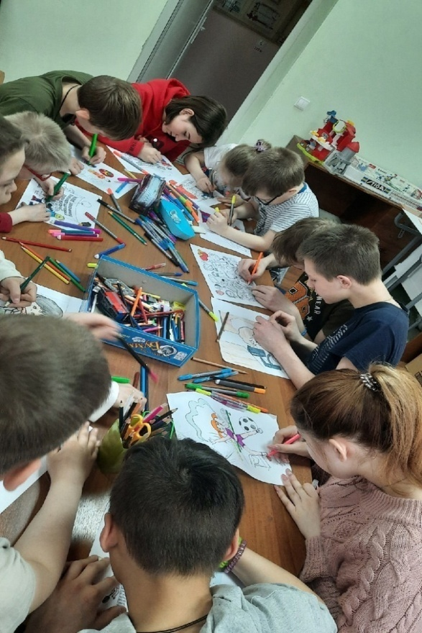
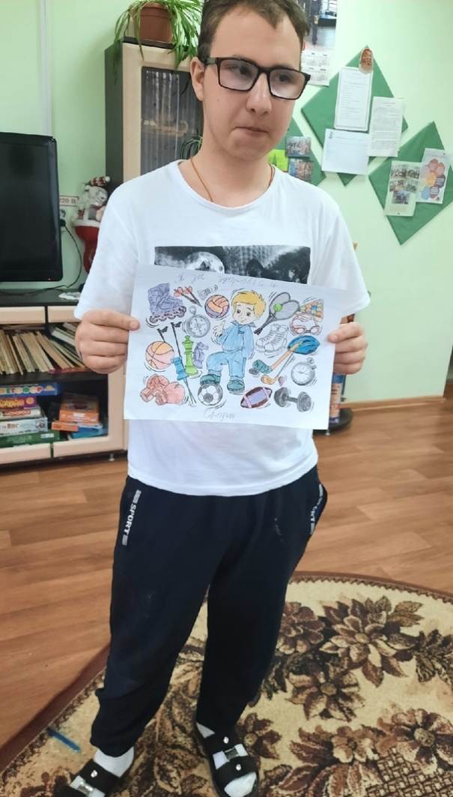
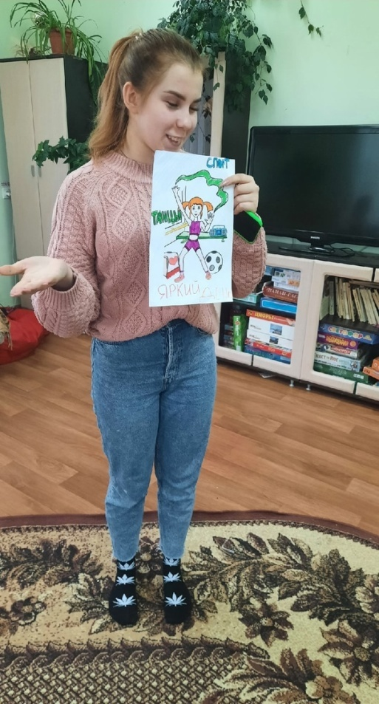
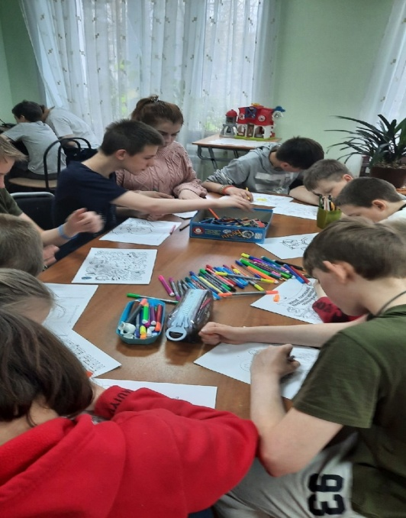
Подготовка к выставке рисунков «Мы за ЗОЖ»
Цель: развитие творческих способностей. Дать детям возможность показать свои знания по теме ЗОЖ

Slide 18
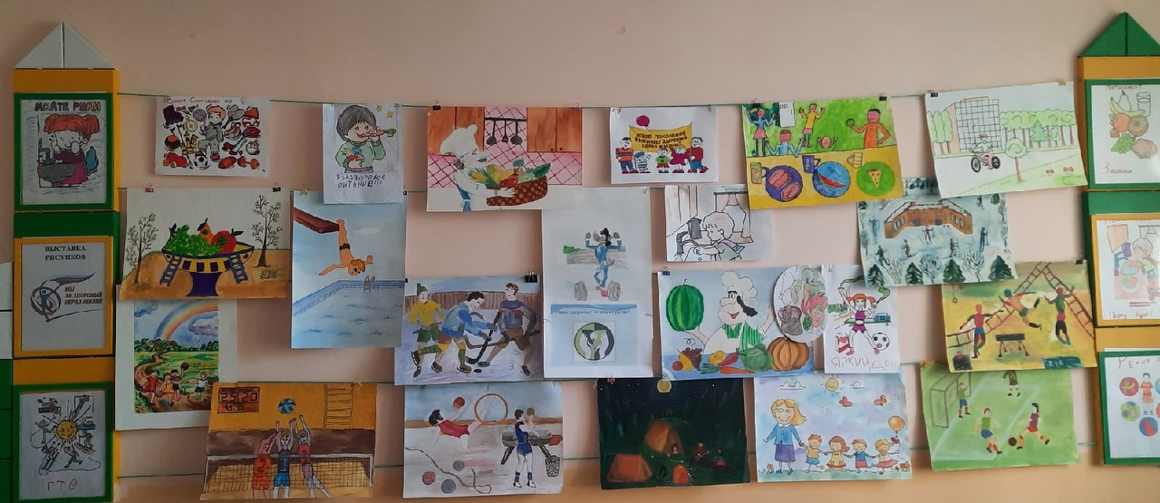
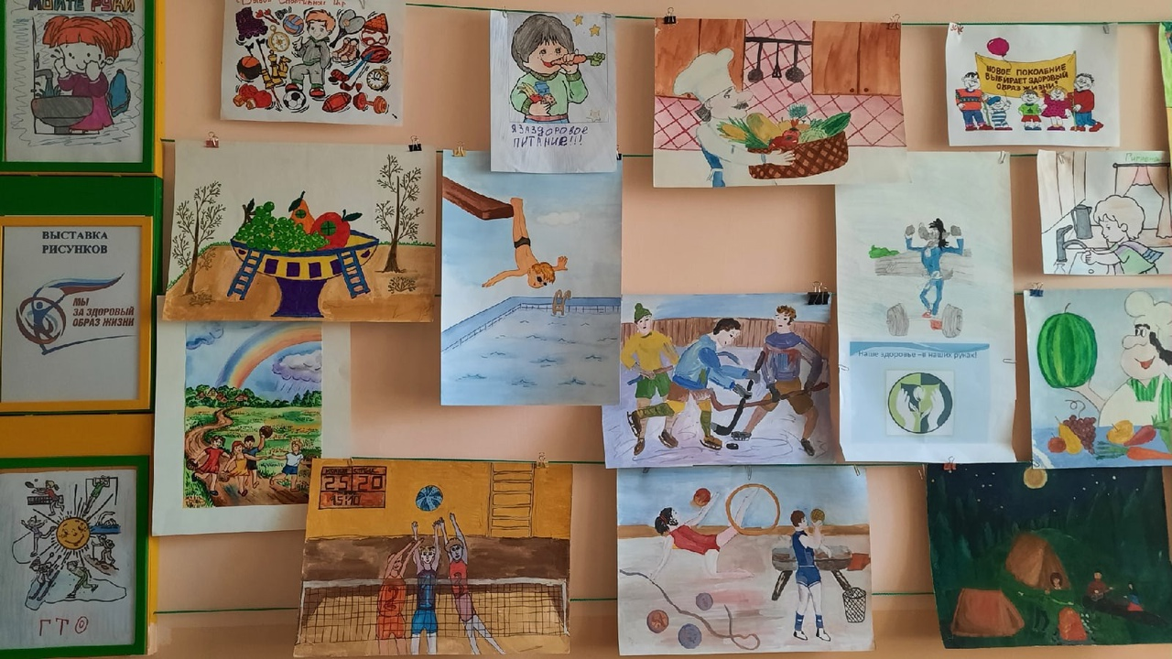
Выставка рисунков «Мы за ЗОЖ»

Slide 19
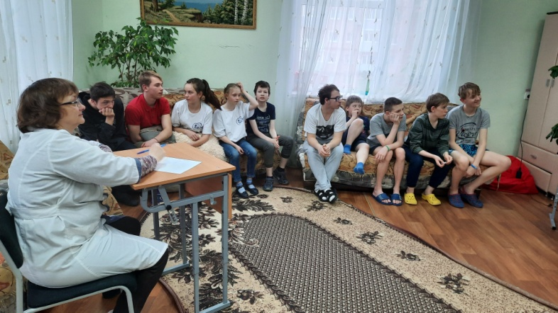
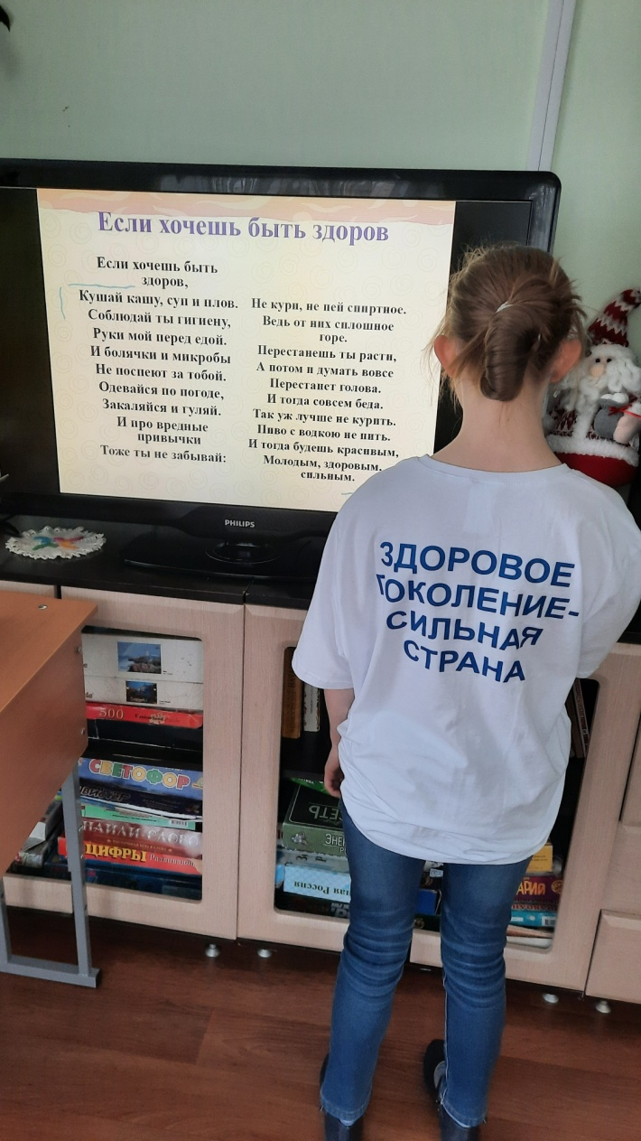
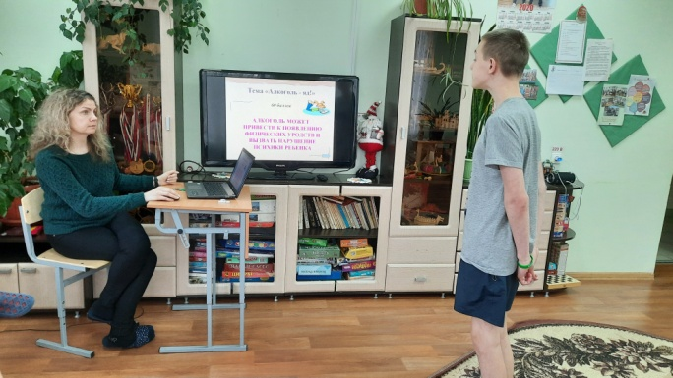
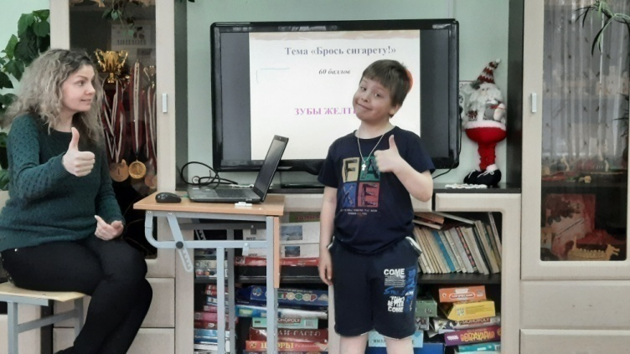
Интерактивная игра «Человек и его здоровье»
Цель: расширять и систематизировать знания учащихся о личной гигиене, правильном питании, режиме питания. Выявить пробелы в знаниях детей.

Slide 20
Полученные результаты реализации проекта:
Для детей:
Повышение интереса воспитанников к своему здоровью.
Сплочение детей и педагогов в процессе активного сотрудничества в ходе
реализации проекта.
Получение детьми знаний о ЗОЖ и правильном питании.
Повышение эмоционального, психологического, физического благополучия.
Реализация и защита детского проекта.
Разработана интерактивная игра «Своя игра» по ЗОЖ» « Человек и его
здоровье»,
Для педагога:
Приобретение педагогом нового опыта работы с использованием
здоровьесберегающих технологий.
Сформирован банк методических материалов по теме.

Slide 21
Полученные результаты реализации проекта:
Полученные знания позволят моим воспитанникам ориентироваться в ассортименте наиболее типичных продуктов питания, сознательно выбирая наиболее полезные.
Воспитанники научились самостоятельно оценивать свой рацион питания с точки зрения его адекватности и соответствия образу жизни.
Воспитанники получили дополнительные коммуникативные знания и навыки взаимодействия со сверстниками и взрослыми, что повлияет на успешность их социальной адаптации.

Slide 22
Выводы:
Проведенные за 3 месяца реализации проекта, различные мероприятия способствовали росту информированности детей и подростков о здоровом образе жизни, правильному питанию, а также непосредственному вовлечению их в общественную, спортивную и творческую жизнь.
Реальным подтверждением формирования зачатков ответственного отношения к своему здоровью, стремлению правильно питаться являются результаты интерактивной игры. Ребята грамотно отвечали на вопросы. Со знанием дела обосновывали ответы.
Мы решили проблему и достигли цели проекта.

Slide 23
Библиографический список
Асатиани В. С. Химия нашего организма. М., 1969.300 с.
Безруких М. М., Сонькин В. Д., Фарбер Д. А. Возрастная физиология. М., 2002. 414 с.
Верзилин Н. А. По следам Робинзона. Л., 1974. 254 с.
Зайцева В. В. Сонькин В. Д. Такие разные дети. Екатеринбург, 2006. 290 с.
Кондова Сашка Н. Что готовить, когда мамы нет дома. М., 1990. 185 с.
Огуреева Г. Н. Краткий атлас-справочник грибники ягодника. М.: АСТ, 2001. 220 с.
Ладодо К. С. Продукты и блюда в детском питании .М., 1991. 190 с.
Похлебкин В. В. Тайны хорошей кухни. М., 2001.330 с.
Похлебкин В. В. Кулинарный словарь. М., 2000.500 с.
Сорока Н. Ф. Питание и здоровье. Минск, 1994.350 с.
Рыбы СССР. М., 1969. 400 с.
Справочник по детской диетике. М., 1977. 340 с.
Справочник по диетологии / Под ред. А. А. Покровского. М.: Медицина, 1981. 704 с.
Студеникин М. Я. Книга о здоровье детей. М., 1986.287 с.
Фарбер Д. А., Корниенко И. А., Сонькин В. Д. Физиология школьника. М., 1990. 65 с.
Фиипова Т.А. Макеева А.Г., Безруких М.М. методическое пособие для учителя « разговор о правильном питании» -М.: ОЛМА Медиа Групп, 2012. 80с.

